Slide 1


Lĩnh vực: Phát triển ngôn ngữ
Hoạt động: Làm quen với tác phẩm văn học
Đề tài: Xe lu và xe ca
Giáo viên: Nguyễn Thu Hiền
Lứa tuổi: MGN 4-5 tuổi
PHÒNG GIÁO DỤC ĐÀO TẠO QUẬN LONG BIÊN
TRƯỜNG MẦM NON HOA HƯỚNG DƯƠNG

Slide 2

Hát: “Em tập lái ô tô”

Slide 3


Slide 4


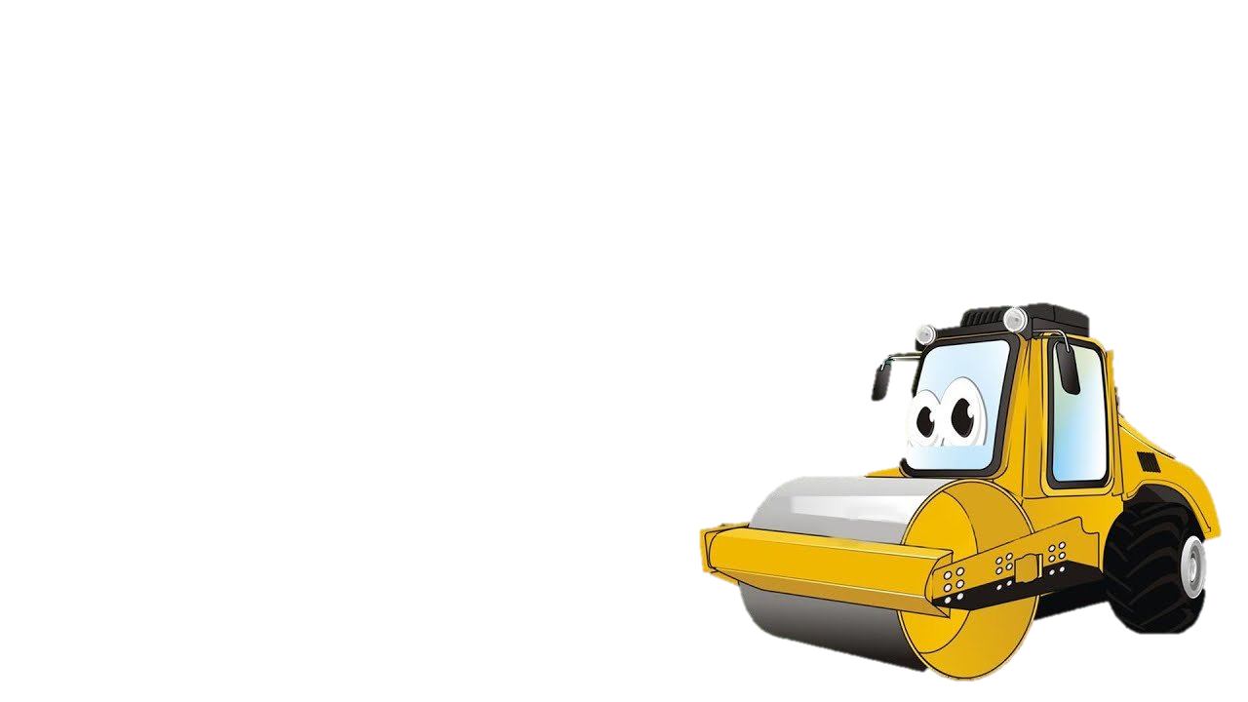
Có một chiếc xe lu và một chiếc xe ca cùng đi trên một con đường. Xe lu dáng vẻ thô kệch, lăn từng bước chậm chạp, còn xe ca có bề ngoài gọn gàng, phóng nhanh vun vút.

Slide 5
Thấy vậy xe ca chế nhạo xe lu:
- Xe lu ơi! Cậu đi chậm như rùa ấy ! Hãy xem tớ đây này!
Nói rồi, xe ca phóng vụt lên, bỏ xe lu ở lại đằng sau. Xe ca tưởng mình thế là giỏi lắm.

Slide 6
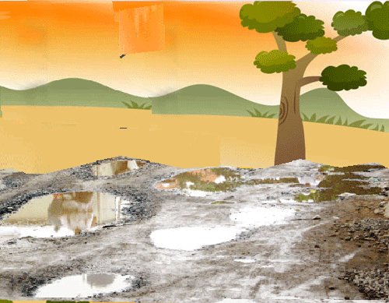
Nhưng tới một quãng đường bị hỏng và lầy lội, xe ca không thể đi qua được, đành phải đổ lại. Người ta đổ đá cuội xuống chỗ lầy lội. Bấy giờ xe lu mới tiến lên, đi lên đống đá và lăn qua lăn lại nhiều lần.

Slide 7
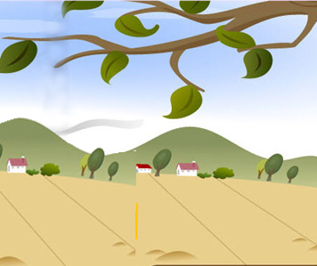
Chẳng mấy chốc, mặt đường trở nên bằng phẳng. Nhờ vậy mà xe ca mới có thể đi qua được.
Xe ca đã hiểu rằng tuy xe lu đi chậm chạp, dáng vẻ lù lù, thô kệch nhưng xe lu làm cho những con đường bằng phẳng để cho các xe khác đi lại dễ dàng.
Từ đấy xe ca không bao giờ chế giễu xe lu nữa.

Slide 8
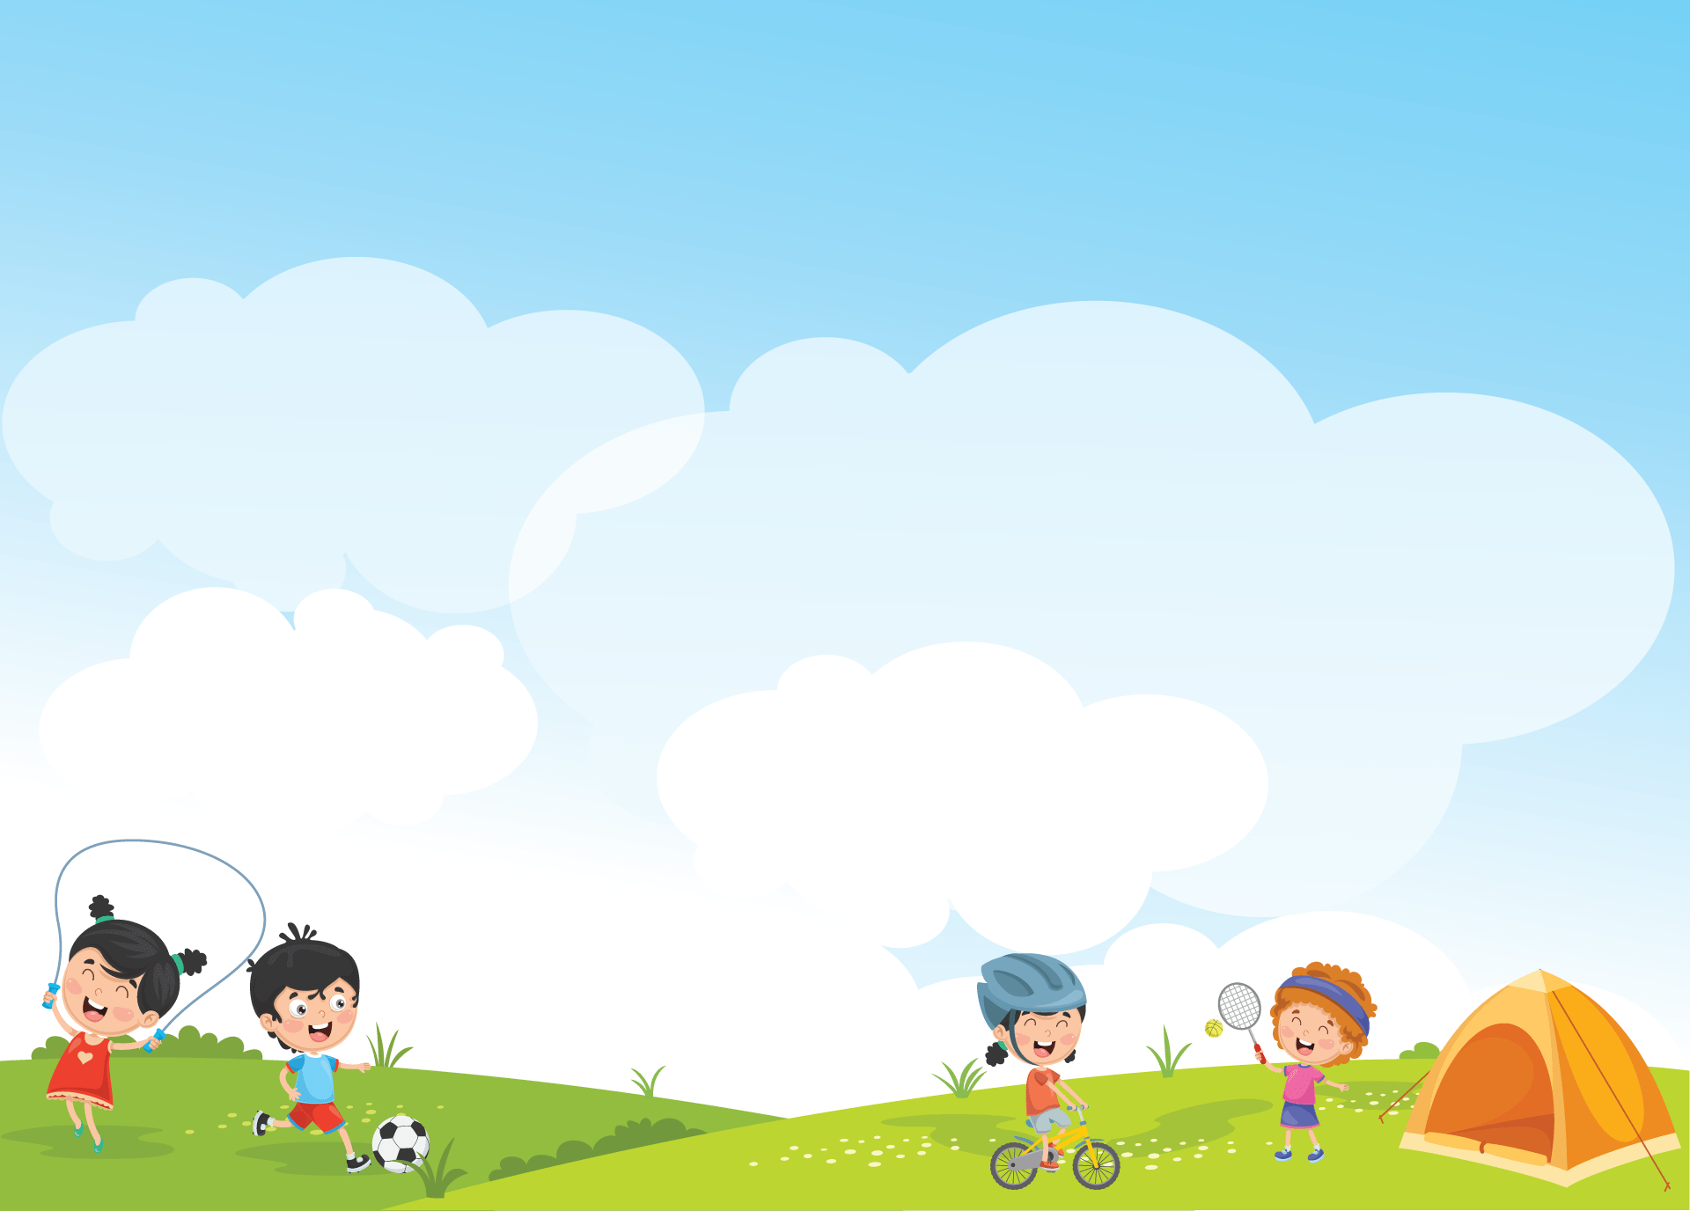
Cô vừa kể cho các con nghe câu chuyện gì? Trong truyện có những nhân vật nào?

Slide 10

Xe lu có dáng vẻ như thế nào?

Slide 11

Xe ca có dáng vẻ
như thế nào?
Thô kệch
Gọn gàng

Slide 12
Khi thấy xe lu đi chậm, xe ca đã chế nhạo xe lu như thế nào?

Slide 13
Thấy vậy xe ca chế nhạo xe lu:
- Xe lu ơi! Cậu đi chậm như rùa ấy ! Hãy xem tớ đây này!
Nói rồi, xe ca phóng vụt lên, bỏ xe lu ở lại đằng sau. Xe ca tưởng mình thế là giỏi lắm.

Slide 14
Vì sao đến một quãng đường xe ca không thể đi được nữa? Xe lu đã làm gì để giúp xe ca đi qua quãng đường lầy lội?

Slide 15
Nhưng tới một quãng đường bị hỏng và lầy lội, xe ca không thể đi qua được, đành phải đổ lại. Người ta đổ đá cuội xuống chỗ lầy lội. Bấy giờ xe lu mới tiến lên, đi lên đống đá và lăn qua lăn lại nhiều lần.

Slide 16
Các con thích nhân vật nào?
Vì sao?

